Slide 1
Computer Organization & Design 实验与课程设计
Computer Organization & Design
实验九
多周期IP核集成CPU
--建立多周期CPU调试、测试和应用环境
施青松
Asso. Prof. Shi Qingsong
College of Computer Science and Technology, Zhejiang University
zjsqs@zju.edu.cn

Slide 2
Course Outline
实验目的与实验环境
实验任务
实验原理
实验操作与实现
Notes:
Rudimentary logic functions=基本的逻辑函数

Slide 3
实验目的
1. 深入理解CPU结构
3. 学习CPU性能优化:多周期
3. 建立多周期CPU测试应用环境
4. IP核深入应用

Slide 4
实验环境
实验设备
1. 计算机（Intel Core i5以上，4GB内存以上）系统
2. Spartan-3 Starter Kit Board/Sword开发板
3. Xilinx ISE14.4及以上开发工具
材料
无

Slide 5
Course Outline
实验目的与实验环境
实验任务
实验原理
实验操作与实现
Notes:
Rudimentary logic functions=基本的逻辑函数

Slide 6
实验任务
1. 搭建多周期CPU测试应用环境
用结构描述重建Exp03顶层模块
用多周期CPU核替换单周期
2. 用数据通路和控制器核集成替换CPU核
除CPU外复用Exp03的部件模块
Notes:
Build a multi-cycle CPU test application environment
Rebuild Exp03 top-level module with structural description
Replace single cycle with multi-cycle CPU core
2. Replace CPU core with data path and controller core integration
Ex03 CPU module reused

Slide 7
Course Outline
实验目的与实验环境
实验任务
实验原理
实验操作与实现

Slide 8
CPU organization
Digital circuit
General circuits that controls logical event with logical gates --Hardware
Computer organization
Special circuits that processes logical action with instructions -Software
Data input
Control unit
Control signals
Datapath
Data output
Status input
Status signals
Control output

Slide 9
Computer Organization
Decomposability of computer systems
Software
Control unit
Path: multiplexors
ALU
Registers
……
CPU
Computer System
Datapath
Hardware
Memory
Input: PS2
SW、BTN
I/O interface
Bidirectional: Storage
Output: VGA
7-Seg、LED

Slide 10
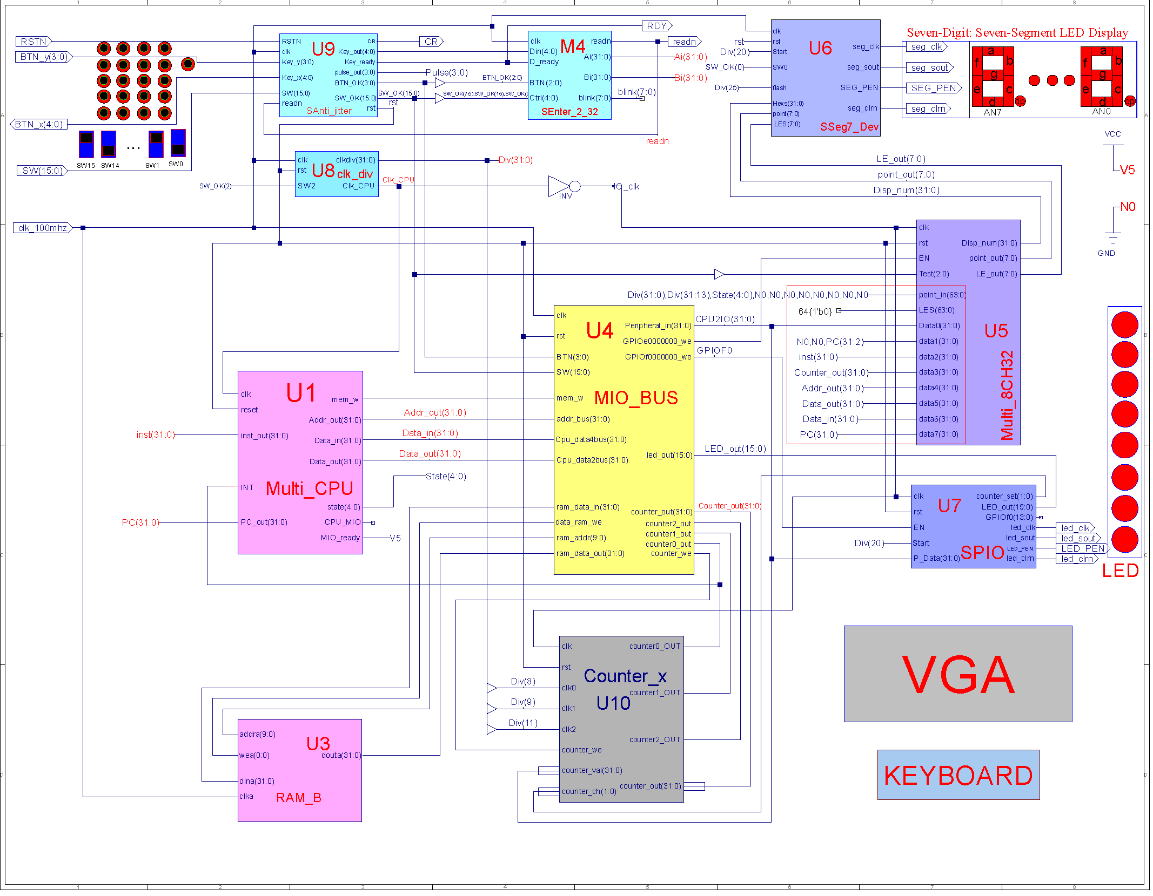
多周期处理器测试框架或SOC
与单周期不同
无ROM

Slide 11
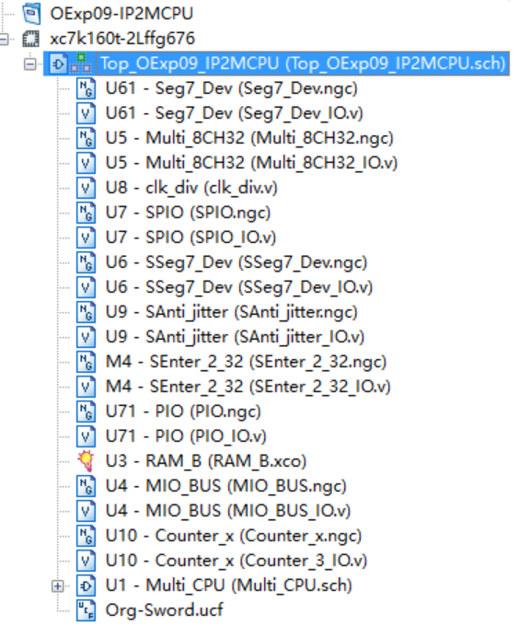
系统分解为九个子模块
用此9个模块，用结构描述建立SOC测试构架
集成实现多周期处理器SOC
U1： MCPU -Muliti-CPU
U2： ROM -ROM_D
U3： RAM -RAM_B
U4： 总线(含外设3~4) -MIO_BUS
U5： 7段显示接口 -Multi_8CH32
U6： 外设1- 7段显示设备 -SSeg_Dev
U7： 外设2-GPIO接口及LED -SPIO
U8： 辅助模块一，通用分频模块 -clk_div
U9： 辅助模块二，机械去抖模块 -SAnti_jitter
U10：通用计数器 -Counter_x
以上除U1外与单周期共享

Slide 12
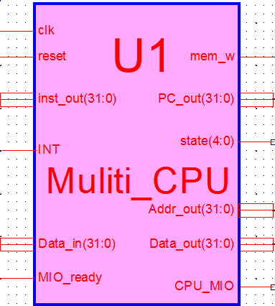
U1-多周期CPU模块：Multi-CPU
MIPS 构架
RISC体系结构
三种指令类型
SOC测试模块的处理核心
由数据通路和控制器二个核组成
本实验直接用2个IP核集成
本实验也可先用CPU IP核
调试通过后再用2个IP集成
本实验可用IP Core- U1
核调用模块Multi_CPU.ngc
核接口信号模块(空文档)：Multi_CPU.v
核模块符号文档：Multi_SCPU.sym

Slide 13
CPU核接口空模块-Multi_CPU.v
module Muliti_CPU ( input wire clk,
input wire reset,
input wire MIO_ready, // be used：=1
output wire[31:0]PC_out, //Test
output[31:0] inst_out, //TEST
output wire mem_w, //存储器读写控制
output wire[31:0]Addr_out,//数据空间访问地址
output wire[31:0]Data_out//数据输出总线
input wire [31:0]Data_in, //数据输入总线
output wire CPU_MIO, // Be used input wire INT //中断
output[4:0]state //Test
);
endmodule
注意与单周期区别

Slide 14
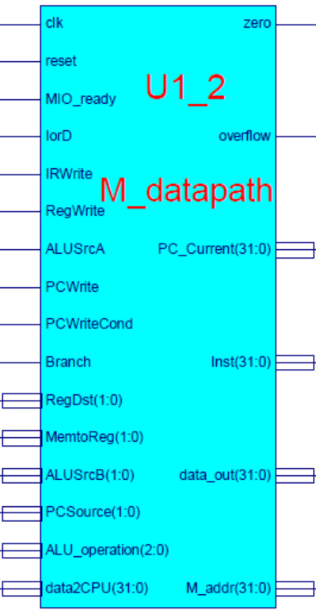
CPU部件之一-数据通路：M_datapath
MUX选择更多输入以兼容扩展
本实验用IP 软核- M_datapath
核调用模块M_atapath.ngc
核接口信号模块：M_datapath.v
核模块符号文档：M_datapath.sym
重要信号
Inst：指令寄存器输出
PC_Current：当前PC(PC+4)
M_addr：存储器地址
Branch(教材中的beq)：
=1：beq
=0：bne
PCWriteCond：Branch指令

Slide 15
数据通路空模块- M_datapath.v
module M_datapath(input clk,
input reset,
input MIO_ready, //=1
input IorD,
input IRWrite,
input[1:0] RegDst, //预留到2位
input RegWrite,
input[1:0]MemtoReg, //预留到2位
input ALUSrcA,
input[1:0]ALUSrcB,
input[1:0]PCSource, //4选1控制
input PCWrite,
input PCWriteCond,
input Branch,
input[2:0]ALU_operation,
output[31:0]PC_Current,
input[31:0]data2CPU,
output[31:0]Inst,
output[31:0]data_out,
output[31:0]M_addr,
output zero,
output overflow
);
endmodule

Slide 16
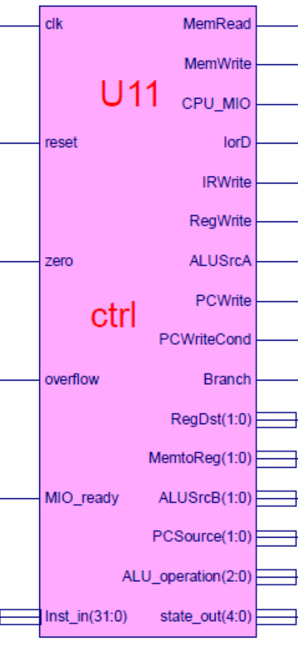
CPU部件之二-控制器：ctrl
本实验用IP 软核- ctrl
核调用模块ctrl.ngc
核接口信号模块(空文档)：ctrl.v
核模块符号文档：ctrl.sym
重要信号
MIO_ready：外设就绪
=0 CPU等待
=1 CPU正常运行
本实验恒等于1
Inst_in：指令输入，来自IR输出
State_out：状态编码，用于测试

Slide 17
控制器接口文档- ctrl.v
module ctrl(input clk,
input reset,
input [31:0] Inst_in,
input zero,
input overflow,
input MIO_ready,
output reg MemRead,
output reg MemWrite,
output reg[2:0]ALU_operation,
output [4:0]state_out,
output reg CPU_MIO,
output reg IorD,
output reg IRWrite,
output reg [1:0]RegDst,
output reg RegWrite,
output reg [1:0]MemtoReg,
output reg ALUSrcA,
output reg [1:0]ALUSrcB,
output reg [1:0]PCSource,
output reg PCWrite,
output reg PCWriteCond,
output reg Branch
);
endmodule

Slide 18
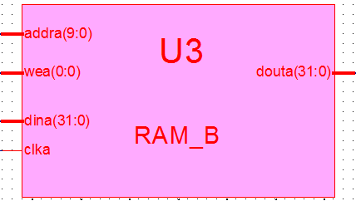
U3-指令代码存储模块：RAM_B
用Distributed Memory Generator没有clk信号
请编辑删除clka引脚。SP3平台用不用
RAM_B
将Lab3的ROM和RAM合并
数据代码存储共享
FPGA内部存储器
Block Memory Generator或Distributed Memory Generator
容量与Lab3的RAM_B相同
1024×32bit
核模块符号文档：RAM_B.sym
自动生成符号不规则，需要修整
本实验需要重新生成IP固核
RAM初始化文档：mem.coe
代码与数据合并在一个存储器中
核调用模块RAM_B.xco
生成后自动调用关联，不需要空文档

Slide 19
RAM_B调用方式：与Lab3相同
ROM调用接口信号
RAM_B U3 ( .clka(clk_m), //存储器时钟，与CPU反向
.addra(ram_addr[9:0]), // RAM地址指针,来自MIO_BUS
.douta(ram_data_out) // RAM输出,代码或数据
);
图形输入调用
RAM_B.sym
固核调用不需要空模块文档
红色与单周期不同均通过MIO_BUS

Slide 20
U3-存储器初始化数据文档：mem.coe 代码与数据共存
memory_initialization_radix=16;
memory_initialization_vector=
3c03f000, 2014003f, 3c088000, 00632020, 20020001, 00000827, 00205020, 20070003, 00e73827, 20067fff,
00008820, 200502ab, ac650000, 20120002, ac600004, 8c650000, 00a52820, 00a52820, ac650000, ac660004,
3c0dffff, 8c650000, 00a52820, 00a52820, ac650000, 8c650000, 00a85824, 21ad0001, 11680015, 8c650000,
20120018, 00b25824, 11600005, 1172000a, 20120008, 1172000b, ac890000, 08000015, 11410001, 0800002a,
00005027, 014a5020, ac8a0000, 08000015, 8e2902a0, ac890000, 08000015, 8e290260, ac890000, 08000015,
3c0dffff, 014a5020, 01425025, 22310004, 02348824, 21290001, 11210001, 0800003b, 21290005, 8c650000,
00a55820, 016b5820, ac6b0000, ac660004, 8c650000, 00a85824, 1168fffd, 0800001d, 00000000, 00000000,
00000000, 00000000, 00000000, 00000000, 00000000, 00000000, 00000000, 00000000, 00000000, 00000000,
………………
………………
f0000000, 000002AB, 80000000, 0000003F, 00000001, FFFF0000, 0000FFFF, 80000000, 00000000, 11111111, 22222222, 33333333, 44444444, 55555555, 66666666, 77777777, 88888888, 99999999, aaaaaaaa, bbbbbbbb, cccccccc, dddddddd, eeeeeeee, ffffffff, 557EF7E0, D7BDFBD9, D7DBFDB9, DFCFFCFB, DFCFBFFF, F7F3DFFF, FFFFDF3D, FFFF9DB9, FFFFBCFB, DFCFFCFB, DFCFBFFF, D7DB9FFF, D7DBFDB9, D7BDFBD9, FFFF07E0, 007E0FFF,
03bdf020, 03def820, 08002300;
代码区：地址从00000000开始
数据区：地址起始需要约定

Slide 21
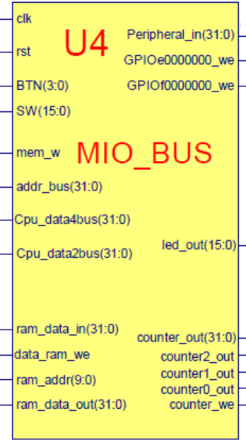
U4-总线接口模块：MIO_BUS
MIO_BUS
CPU与外部数据交换接口模块
本课程实验将数据交换电路合并成一个模块
非常简单，但非标准，扩展不方便
后继课程采用标准总线
Wishbone总线
基本功能
数据存储、Seg7、SW、BTN和LED等接口
本实验用IP 软核- U4
核调用模块MIO_BUS.ngc
核接口信号模块(空文档)：MIO_BUS.v
核模块符号文档：MIO_BUS.sym
注：如果增加RAM容量需修改地址译码

Slide 22
IO总线接口空模块-MIO_BUS.v
module MIO_BUS( input wire clk, input wire rst,
input wire [3:0] BTN, input wire [15:0]SW,
input wire mem_w,
input wire [31:0] Cpu_data2bus, //data from CPU
input wire [31:0] addr_bus, //addr from CPU
input wire [31:0] ram_data_out,
input wire [15:0] led_out,
input wire [31:0] counter_out,
input wire counter0_out,
input wire counter1_out,
input wire counter2_out,
output wire [31:0] Cpu_data4bus, //write to CPU
output wire [31:0] ram_data_in, //from CPU write to Memory
output wire [9: 0] ram_addr, //Memory Address signals
output wire data_ram_we,
output wire GPIOf0000000_w, // GPIOffffff00_we
output wire GPIOe0000000_we, // GPIOfffffe00_we
output wire counter_we, //记数器
output wire [31:0] Peripheral_in //送外部设备总线
);
endmodule

Slide 23
MIO_BUS模块调用接口信号关系
MIO_BUS U4( clk_100HzM, //主板时钟
rst], //复位，按钮BTN3
BTN [3:0] , //4位原始按钮输入
SW [15:0], //8位原始开关输入
mem_w, //存储器读写操作，来自CPU
Cpu_data2bus [31:0] , //CPU输出数据总线
addr_bus [31:0] , //地址总线，来自CPU
ram_data_out [31:0] , //来自RAM数据输出
led_out [7:0], //来自LED设备输出
counter_out [31:0] , //当前通道计数输出，来自计数器外设
counter0_out, //通道0计数结束输出，来自计数器外设
counter1_out, //通道1计数结束输出，来自计数器外设
counter2_out, //通道2计数结束输出，来自计数器外设
Cpu_data4bus [31:0] , //CPU写入数据总线，连接到 CPU
ram_data_in [31:0] , //RAM 写入数据总线，连接到RAM
ram_addr [9: 0] , //RAM访问地址，连接到RAM
data_ram_we, //RAM读写控制， 连接到RAM
GPIOf0000000_w, // 设备一LED写信号
GPIOe0000000_we, // 设备二7段写信号，连接到U5
counter_we, //记数器写信号，连接到U10
Peripheral_in [31:0] //外部设备写数据总线，连接所有写设备
);
endmodule

Slide 24
GPIO设备与接口模块
--非常简单与Exp03相同
-除Seg7设备外,接口与设备合二为一

Slide 25
U7-外部设备模块：GPIO接口及设备一 SPIO
GPIO输出设备一
地址范围=f0000000 - ffffffff0 (ffffff00-ffffffff0)
读写控制信号：GPIOf0000000_we(GPIOffffff00_we)
{GPIOf0[21:0],LED,counter_set}
基本功能
LEDs设备和计数器控制器读写
可回读，检测状态
逻辑实验LED模块改造
本实验用IP 软核- U7
核调用模块SPIO.ngc
核接口信号模块(空文档)：SPIO_IO.v
核模块符号文档：SPIO.sym
rst
Device GPIO
& LED
14位
GPIOf0
Peripheral_in
低2位
Counter_set
16-LED
GPIOf0000000_we
led_out
clk_io
注意：左移2位后低16位

Slide 26
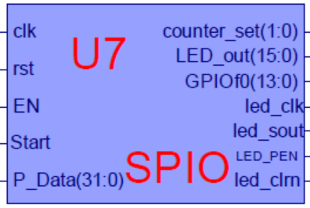
通用接口与设备一IP核调用空模块 -PIO.v
module PIO(input clk, //io_clk，与CPU反向
input rst,
input EN, //来自U4
input [31:0] P_Data, //来自U4
input Start //串行输出启动
output [1:0] counter_set, //来自U7，后继用
output [15:0] led_out, //输出到LED,回读到U4
output [13:0] GPIOf0 //备用
output led_clk, //串行时钟
output led_sout, //串行LEDE值
output LED_PED, //LED使能
output led_clrn //LED清零
);
endmodule

Slide 27
U6-外部设备模块：GPIO设备二 SSeg_Dev
7段码显示输出设备模块
需要通过接口模块Multi_8CH32与CPU连接
地址范围=E0000000 - EFFFFFFF (FFFFFE00-FFFFFEFF)
基本功能(参考Exp02)
4位7段码显示设备
模拟文本，显示8位16进制数：SW[1:0]=x1
SW[1:0]=01，显示低4位;
SW[1:0]=11，显示高4位
模拟图形显示，4位7段用于32个点阵显示，SW[1:0]=x0
逻辑实验7段显示模块改造
本实验用IP 软核或Exp02设计的模块- U5
核调用模块SSeg_Dev.ngc
核接口信号模块(空文档)：SSeg_Deg.v
核模块符号文档：SSeg_Dev.sym
Sword平台不需要

Slide 28
U6-外部设备模块：GPIO设备二 Seg7_Dev
SP3兼容adurino
七段码显示输出设备模块
需要通过接口模块Multi_8CH32与CPU连接
地址范围=E0000000 - EFFFFFFF (FFFFFE00-FFFFFEFF)
基本功能(参考OExp02)
4位7段码显示设备
模拟文本，显示8位16进制数：SW[1:0]=x1
SW[1:0]=01，显示低4位;
SW[1:0]=11，显示高4位
模拟图形显示，4位7段用于32个点阵显示，SW[1:0]=x0
逻辑实验7段显示模块改造
本实验用IP 软核或Exp02设计的模块- U5
核调用模块SSeg7_Dev.ngc
核接口信号模块(空文档)：SSeg7_Dev.v
核模块符号文档：SSeg7_Dev.sym

Slide 29
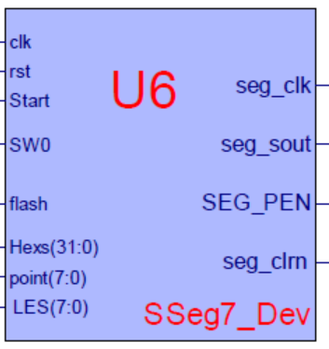
通用设备二IP核调用空模块 SSeg7_Dev.v
module SSeg7_Dev(input wire [31:0] disp_num, //来自U5
input wire [1:0]SW, //来自U9
input wire flash_clk, //通用分频器
input wire [1:0] Scanning, //来自U8
input wire [3:0] pointing, //来自U5
input wire [3:0] blinking, //来自U5
output wire [3:0] AN,
output reg [7:0] SEGMENT //来自U5
);
endmodule

Slide 30
U5-通用设备二接口模块 Multi_8CH32
GPIO输出设备二接口模块
地址范围=E0000000 - EFFFFFFF (FFFFFE00-FFFFFEFF)
读写控制信号：GPIOe0000000_we(GPIOfffffe00_we)
基本功能(参考Exp01)
七段码输出设备接口模块
逻辑实验显示通道模块改造
通道0作为显示设备接口
GPIOe0000000_we=1
CLK上升沿
通道1-7作为调试测试信号显示
本实验用IP 软核或EXp01设计的模块- U6
核调用模块Multi_8CH32.ngc
核接口信号模块(空文档)： Multi_8CH32_IO.v
核模块符号文档：Multi_8CH32.sym
rst
Test_data0
GPIO
Multi_8CH32
Seg7 Device
…
…
Test_data7
Peripheral_in
GPIOe0000000_we
disp_num
Peripheral_in
clk_io

Slide 31
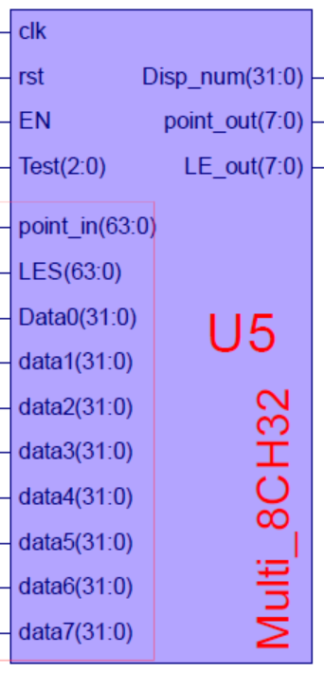
通用设备二接口调用空模块 -Multi_8CH32_IO.v
module Multi_8CH32 ( input clk, //io_clk，同步CPU
input rst,
input EN, //=1, 通道0显示
input[63:0]point_in, //针对8个显示通道各8个小数点
input[63:0]LE_in, //针对8个通道各8位闪烁控制
input [2:0] Test, //通道选择SW[7:5]
input [31:0] Data0, //通道0
input [31:0] data0, //通道1
input [31:0] data1, //通道2
input [31:0] data2, //通道3
input [31:0] data3, //通道4
input [31:0] data4, //通道5
input [31:0] data5, //通道6
input [31:0] data6, //通道7
output reg[7:0] point_out, //小数点输出
output reg[7:0] LE_out, //闪烁控制输出
output [31:0] Disp_num //接入7段显示器
);
endmodule

Slide 32
Multi_8CH32调用信号关系
Multi_8CH32 U5( .clk(clk_io), .rst(rst),
. EN(GPIOe0000000_we), //来自U4
. point_in(point_in), //外部输入
.blink_in(LE_in), //外部输入
.Test(SW_OK[7:5]), //来自U9
.Data0(Peripheral_in), //来自U4
.data1({2‘b00,PC_out[31:2]}), //来自U1
.data2(counter_out), //来自U10
.data3(Inst), //Inst，来自CPU
.data4(addr_bus), //来自CPU
.data5(Cpu_data2bus), //来自CPU
.data6(Cpu_data4bus), //来自CPU
.data7(PC_out), //来自CPU;
.point_out(point_out), //输出到U6
.LE_out(blink_out), //输出到U6
.disp_num(disp_num) //输出到U6
);

Slide 33
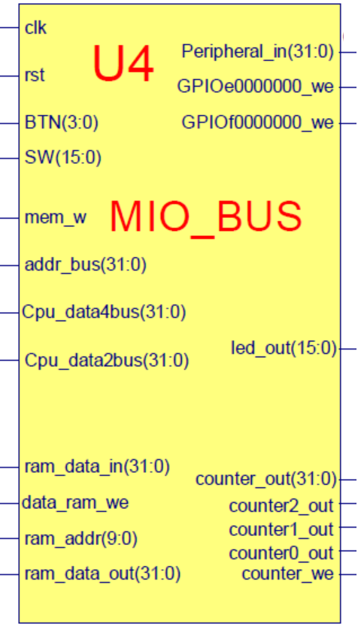
外部设备模块：GPIO接口设备三、四 GPIO_SW_BTN
15位Switch和4位Button输入设备
地址范围= f0000000-ffffffff0，A[2]=0
这二个设备非常简单直接包含在U4，MIO_BUS模块中
与CPU数据线关系（当addre_bus=f0000000时）
Cpu_data4bus = {counter0_out, counter1_out, counter2_out, led_out[9:0], BTN,SW};
注意：低16位
mem_w=0
addre_bus=f0000000
CPU
Led out
BTN
Cpu_data4bus
SW
clk_io

Slide 34
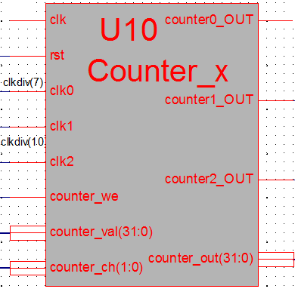
U10-外部设备五：通用计数器模块 Counter_x.v
通用计数器设备，双向
地址范围=F0000004 – FFFFFFF4 (FFFFFF04-FFFFFFF4)
读写控制信号：counter_we
基本功能
三通道独立计数器，可用于程序定时。
输出用于计数通道设置或计数值初始化
counter_set=00、01、10对应计数通道0、1、2
counter_set=11对应计数通道工作设置
计数器部分兼容8253
本实验用IP 软核- U10
核调用模块Counter_x.ngc
核接口信号模块(空文档)：Counter_x.v
核模块符号文档：Counter_x.sym

Slide 35
通用计数器IP核调用空模块 -Counter_x.v
module Counter_x(input clk, //io_clk
input rst,
input clk0, //Div[7]，来自U8
input clk1, //D]，来自U8
input clk2, //Div[10]，来自U8
input counter_we, //计数器写控制，来自U4
input [31:0] counter_val, //计数器输入数据，来自U4
input [1:0] counter_ch, //计数器通道控制，来自U7
output counter0_OUT, //输出到U4
output counter1_OUT, //输出到U4
output counter2_OUT, //输出到U4
output [31:0] counter_out //输出到U4
);
endmodule

Slide 36
SOC系统实现辅助模块
U8：通用分频模块
U9：开关去抖动模块

Slide 37
U8-通用分频模块：clk_div
计数分频模块
用于要求不高的各类计数和分频
CPU、IO和存储器等
对延时和驱动有要求的需要BUFG缓冲
对于时序要求高的需要用DCM实现
基本功能
32位计数分频输出：Div
CPU时钟输出：Clk_CPU
逻辑实验通用计数模块改造
本实验自己设计核(逻辑电路输出)- U8
核调用模块clk_div.ngc
核接口信号模块(空文档)：clk_div.v
核模块符号文档：clk_div.sym

Slide 38
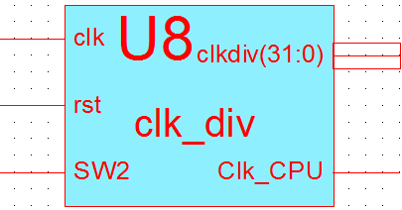
通用分频IP核调用空模块 -clk_div.v
module clk_div(input clk,
input rst,
input SW2,
output [31:0]clkdiv,
output Clk_CPU
);
endmodule

Slide 39
U9-开关去抖动模块：SAnti_jitter
开关机械抖动消除模块
用于消除开关和按钮输入信号的机械抖动
CPU、IO和存储器等
基本功能
输入机械开关量
输出滤除机械抖动的逻辑值
电平输出：button_out、SW_OK
脉冲输出：button_pluse
逻辑实验模块
本实验可自己设计或用IP 软核- U9
核调用模块SAnti_jitter.ngc
核接口信号模块(空文档)：SAnti_jitter.v
核模块符号文档：SAnti_jitter.sym

Slide 40
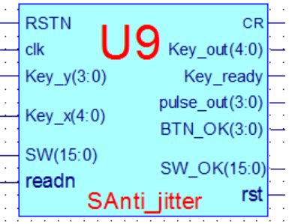
开关去抖动IP核调用空模块 -Anti_jitter.v
module SAnti_jitter(input clk, //主板时钟
input RSTN
input readn //阵列式键盘读
input [3:0]Key_y, //阵列式键盘列输入
output reg[4:0] Key_x, //阵列式键盘行输出
output reg[4:0] Key_out,//阵列式键盘扫描码
output reg Key_ready, //阵列式键盘有效
input [15:0] SW, //开关输入
output reg [3:0] ] BTN_OK,//列按键输出
output reg [3:0] pulse, //列按键脉冲输出
output reg [15:0] SW_OK, //开关输出
output reg CR, //RSTN短按输出
output reg rst //复位， RSTN长按输出
);
endmodule

Slide 41
Course Outline
实验目的与实验环境
实验任务
实验原理
实验操作与实现

Slide 42
设计工程：OExp09-IP2MCPU
建立CPU调试、测试和应用环境
顶层用HDL实现，调用IP核模块
模块名：Top_OExp09_IP2MCPU.sch
SOC集成技术实现测试系统构架
复用实验三的模块，除SCPU外
CPU (第三方IP核)：U1
RAM (ISE构建IP核)：U3
总线(第三方IP核)：U4
八数据通路模块(实验一Multi_8CH32)：U5
七段显示模块(实验二SSeg7_Dev IP)：U6
LED显示模块(实验二SPIO模块)：U7
通用分频模块(clk_div)：U8
开关去抖模块(IP核)：U9
数据输入模块(IP核)：M4(目前没有使用)
分解CPU为二个IP核
SOC调试通过后用二个IP核构建MCPU

Slide 43
设计要点
建立多周期SOC测试应用环境
--新建工程OExp09-IP2MCPU

Slide 44
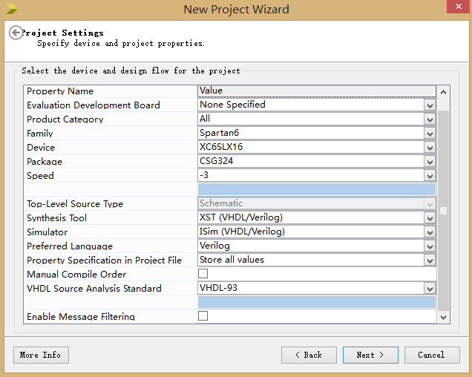
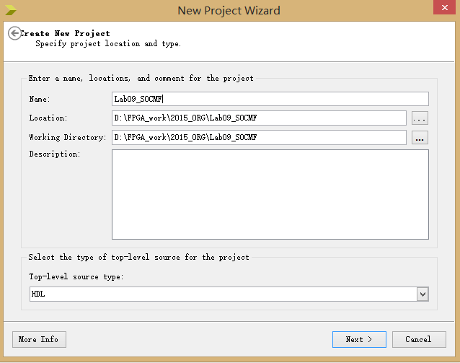
建立多周期SOC测试应用工程
用ISE新建SOC测试应用工程
双击桌面上“Xilinx ISE”图标，启动ISE软件(也可从开始菜单启动)
选择File New Project选项，在弹出的对话框中输入工程名称并指定工程路径。参考工程名：ORG-Exp09或OExp09_IP2MCPU
点击Next按钮进入下一页，选择所使用的芯片及综合、仿真工具。
再点击Next按钮进入下一页，这里显示了新建工程的信息，确认无误后，点击Finish就可以建立一个完整的工程了
多周期CPU设计共享此工程
Top-level Source type
HDL

Slide 45
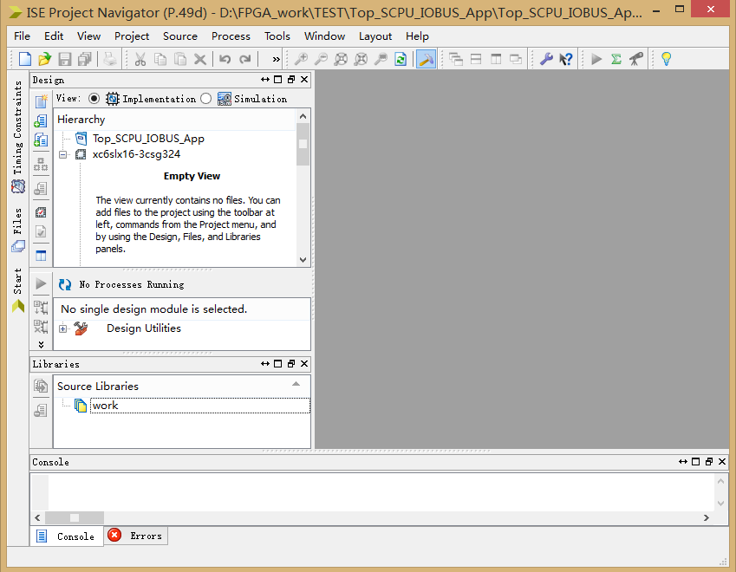
SOC测试应用框架工程模板

Slide 46
本实验采用结构化HDL描述不需要拷贝模块符号图
拷贝U1、U3~U10、多周期控制器、数据通路软核 (.ngc)文档到当前工程目录
--已经自己设计完成的除外
--通用分频模块建议采用自己设计的

Slide 47
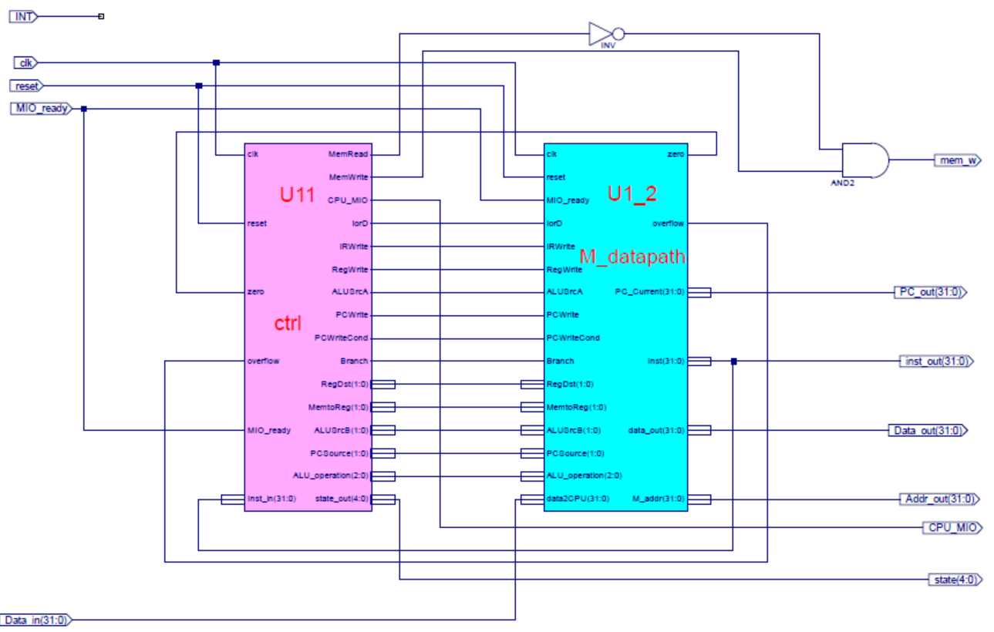
设计多周期CPU核调用模块
用HDL描述IP核调用实现CPU
建议模块名：Multi_CPU.v或MCPU.v

Slide 48
核集成CPU描述结构参考
module Muliti_CPU(input clk, //muliti_CPU
input reset,
input MIO_ready,
output[31:0] PC_out, //TEST
output[31:0] inst_out, //TEST
output mem_w,
output[31:0] Addr_out,
output[31:0] Data_out,
input [31:0] Data_in,
output CPU_MIO,
input INT,
output[4:0]state //Test
);
endmodule
………… 变量申明：所有模块端口申明为wire时要特别注意信号宽度
…………初值、模块连接过渡信号，信号转换、总线转换等
………… 模块调用：2个模块调用

Slide 49
重要信号及模块调用结构
……
assign mem_w=MemWrite&&(~MemRead);
assign PC_out=PC_Current;
ctrl x_ctrl(.clk(clk),
.reset(reset),
.Inst_in(inst_out),
……
.PCWrite(PCWrite),
.PCWriteCond(PCWriteCond),
.Branch(Branch)
);
M_datapath x_datapath(.clk(clk),
.reset(reset),
.MIO_ready(MIO_ready),
……
.M_addr(Addr_out),
.zero(zero),
.overflow(overflow)
);

Slide 50
SoC测试构架顶层结构描述
--用HDL实现，调用IP核模块

Slide 51
根据下列逻辑原理图设计结构描述代码 很简单：就是端口定义和二级模块调用

Slide 52
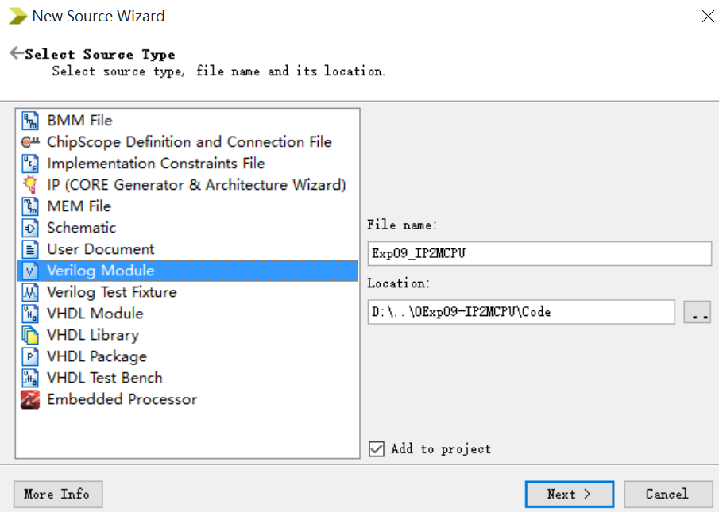
建立结构描述输入模板（顶层模块）
建立顶层模块
在Project弹出的菜单中选择New Source命令
选择：Verilog Module
缺省目录是工程目录Exp09_IP2MCPU
建议修改为Exp09_IP2CPU \Code
注意：为了方便管理，将所有代码存放在独立目录中！
同时注意同名.sch与.v文件的冲突
根据原理图设计描述代码
后面以SOCMF.v为例说明

Slide 53
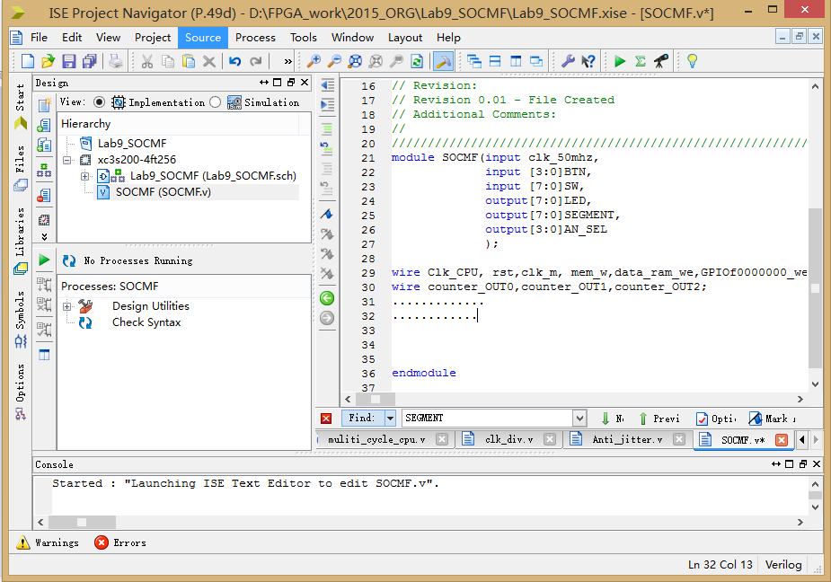
硬件描述代码输入窗口与环境
代码输入区

Slide 54
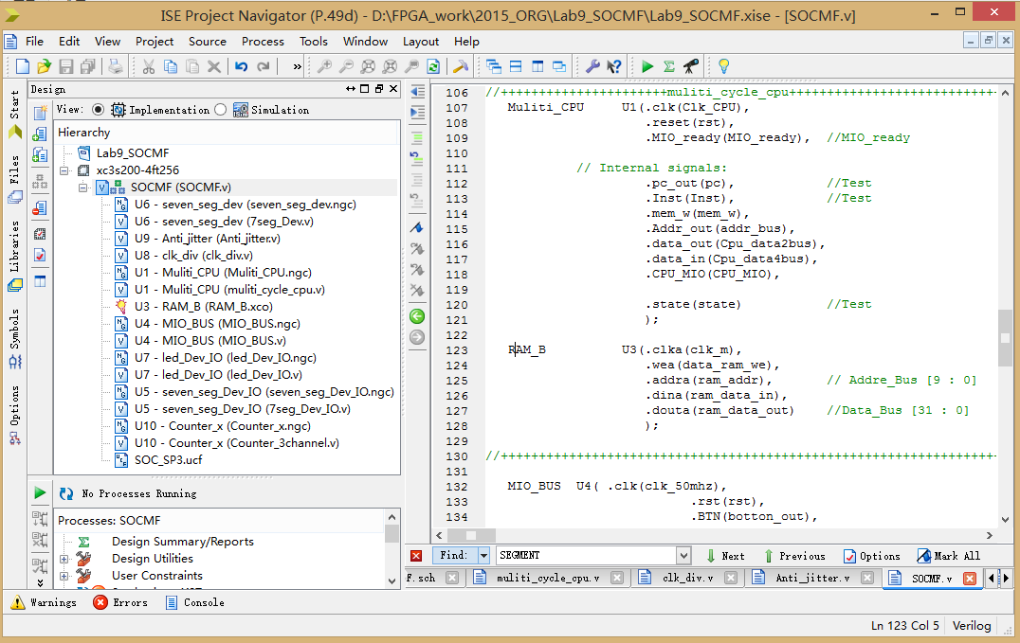
完成输入后第二层模块层次关系
CPU核

Slide 55
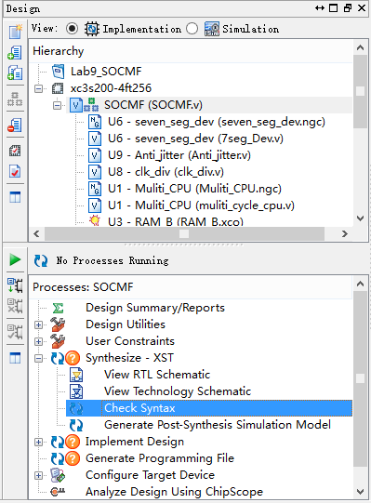
顶层语法检查
模块信号连接检测
激活Design窗口
点中顶层模块：SOCMF.v
在进程运行窗口： 选择Synthesze→Check Syntax
综合器检查代码语法
不会检查电路逻辑功能
仅检查代码语法
特别注意总线连接
错位
别名

Slide 56
模块调用与关联
模块调用方法
模块名 调用编号(端口信号列表)；
端口信号对应：
与模块内端口信号顺序一一对应
用括号引用：.模块内信号(输入信号)
如：.clk(clk_100mHz)
顶层调用模块关联
顶层窗口放置模块Symbol后会直接调用对应模块
建立核端口模块与软核模块关联
只有端口信号的模块，没有逻辑代码的空文档.v
综合器会根据端口模块连接信号
点击Add Source 关联对应的空模块

Slide 57
顶层(SOC测试应用系统)参考描述
module IP2CPU(input clk_50mhz,
input [3:0]BTN,
input [7:0]SW,
output[7:0]LED,
output[7:0]SEGMENT,
output[3:0]AN_SEL
);
Wire Clk_CPU, rst, clk_m, mem_w, data_ram_we, GPIOf0000000_we, GPIOe0000000_we, counter_we;
wire counter_OUT0, counter_OUT1, counter_OUT2;
wire [1:0]Counter_set;
wire MIO_ready;
wire CPU_MIO;
endmodule
………… 变量申明：所有模块端口申明为wire，特别注意信号宽度
…………初值、模块连接过渡信号，信号转换、总线转换等
………… 模块调用：9个模块调用

Slide 58


信号传输： 初值、模块连接过渡信号，信号转换、总线转换等
assign MIO_ready=~button_out[1]; //CPU永远不等待，或=1
assign SW2=SW_OK[2]; //信号传输
assign LED={led_out[7]|Clk_CPU,led_out[6:0]};//总线转换
assign clk_m=~clk_50mhz;
…………
assign clk_io=~Clk_CPU;
…………

Slide 59
模块调用
SAnti_jitter U9(clk, //主板时钟
RSTN
readn
Key_y, //阵列式键盘列输入
Key_x, //阵列式键盘行输出
Key_out, //阵列式键盘扫描码
……
rst //复位， RSTN长按输出
);
clk_div U8(clk_50mhz, // Clock divider-时钟分频器
rst,
SW2,
clkdiv,
Clk_CPU
);

Slide 60
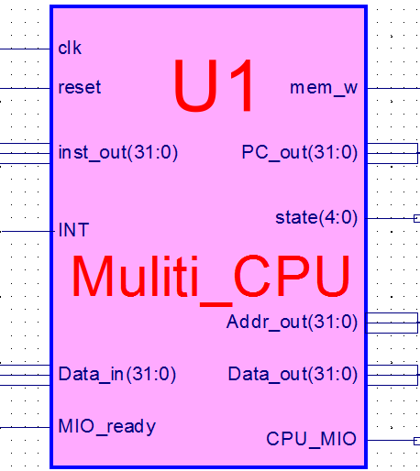
模块调用
SSeg7_Dev U6( .disp_num(disp_num),
. SW(SW_OK(1:0)),
……
……
.AN(digit_anode)
);
Muliti_CPU U1(.clk(Clk_CPU),
.reset(rst),
.MIO_ready(MIO_ready), //MIO_ready
……
……
.state(state) //Test
);
Notes:
(input wire [31:0] disp_num, //来自U5
input wire [1:0]SW, //来自U9
input wire flash_clk,

Slide 61
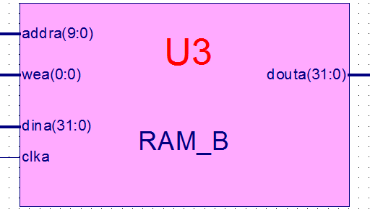
模块调用
RAM_B U3(.clka(clk_m),
.wea(data_ram_we),
.addra(ram_addr), // Addre_Bus [9 : 0]
.dina(ram_data_in),
.douta(ram_data_out) //Data_Bus [31 : 0]
);
MIO_BUS U4( .clk(clk_50mhz),
……
……
.Peripheral_in(Peripheral_in)
);

Slide 62
模块调用
led_Dev_IO U7( clk_io,
……
……
GPIOf0 );
seven_seg_Dev_IO U5( .clk(??),
.rst(rst),
.GPIOe0000000_we(??),
.Test(SW_OK[7:5]),
.disp_cpudata(??), //CPU data output
.Test_data1({2'b00,pc[31:2]}), //pc[31:2]
.Test_data2(counter_out), //counter
.Test_data3(??), //Inst
.Test_data4(??), //addr_bus
.Test_data5(??), //Cpu_data2bus;
.Test_data6(??), //Cpu_data4bus;
.Test_data6(??), //pc; .disp_num(??)
);

Slide 63
模块调用
Counter_x U10(.clk(clk_io),
.clk0(clkdiv[9]),
.clk1(clkdiv[10]),
.clk2(clkdiv[10]),
.counter_we(counter_we),
.counter_val(Peripheral_in),
.counter_ch(Counter_set),
.counter0_OUT(counter_OUT0),
.counter1_OUT(counter_OUT1),
.counter2_OUT(counter_OUT2),
.counter_out(counter_out)
);
endmodule

Slide 64
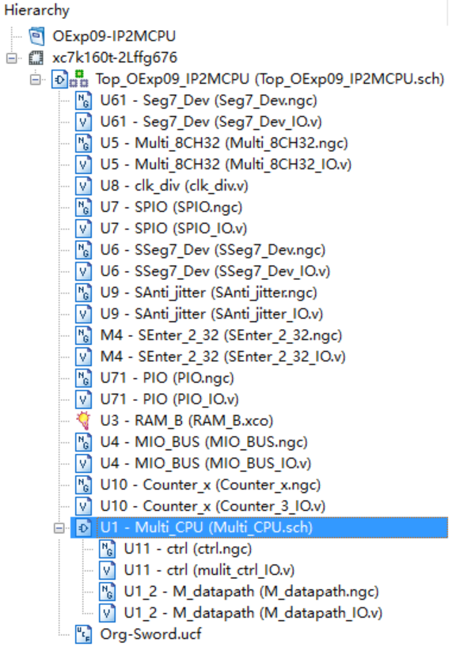
完成后的层次关联
顶层改用HDL描述
CPU封装层用电路或HDL描述均可
IP核集成的CPU

Slide 65
SoC物理调试验证
-本实验不需要测试，仅用DEMO程序验证功能
-过程与实验三、四相同

Slide 66
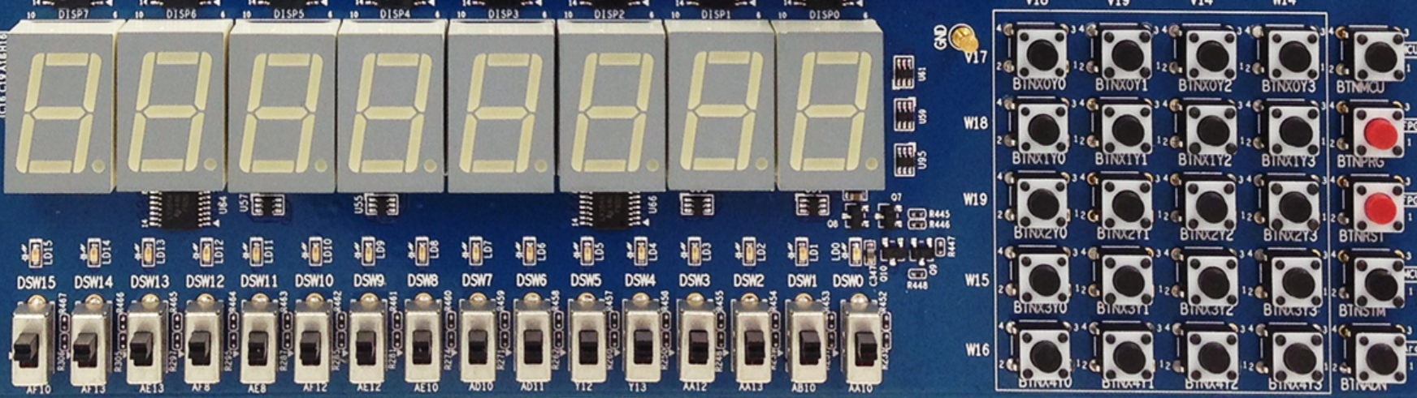
物理验证-DEMO接口功能
X₀Y₀
X₀Y₁
X₀Y₂
X₀Y₃
MCU3
0
1
2
3
X₁Y₀
X₁Y₁
X₁Y₂
X₁Y₃
PRGO
SEG3
SEG2
SEG1
SEG0
SEG3
SEG2
SEG1
SEG0
4
5
6
7
X₂Y₀
X₂Y₁
X₂Y₂
X₂Y₃
RSTN
LED15 LED14 LED13 LED12 LED11 LED10 LED9 LED8 LED7 LED6 LED5 LED4 LED3 LED2 LED1 LED0
8
9
A
B
X₃Y₀
X₃Y₁
X₃Y₂
X₃Y₃
MCU1~2
C
D
E
F
W15 SW14 SW13 SW12 SW11 SW10 SW9 SW8 SW7 SW6 SW5 SW4 SW3 SW2 SW1 SW0
X₄Y₀
X₄Y₁
X₄Y₂
X₄Y₃
Ardunio
SW[7:5]=显示通道选择
SW[7:5]=000：CPU程序运行输出
SW[7:5]=001：测试PC字地址
SW[7:5]=010：测试指令字
SW[7:5]=011：测试计数器
SW[7:5]=100：测试RAM地址
SW[7:5]=101：测试CPU数据输出
SW[7:5]=110：测试CPU数据输入
SW[0]=文本图形选择
SW[1]=高低16位选择
没有使用
SW[2]=CPU单步时钟选择
SW[4:3]=00，点阵显示程序：跑马灯
SW[4:3]=00，点阵显示程序：矩形变幻
SW[4:3]=01，内存数据显示程序：0～F
SW[4:3]=10，当前寄存器+1显示

Slide 67
下载验证SoC
非IP核仿真
对自己设计的模块做时序仿真(单周期时仿真过的略)
第三方IP核不做仿真(固核无法做仿真)
SOC物理验证
下载流文件.bit
验证调试SOC功能
功能不正确时排查错误
定性观测SOC关键信号
本实验只要求定性观测
测试代码和数据用mem.coe数据*

Slide 68
测试开关设置
图形功能测试
文本功能测试
开关 | 位置 | 功能
SW[1:0] | X0 | 七段码图形显示
SW[2] | 0 | CPU全速时钟
SW[4:3] SW[4:3] | 00 11 | 7段码从上至下亮点循环右移 7段码矩形从下到大循环显示
SW[7:5] | 000 | 作为外设使用（E0000000/FFFFFE00）
开关 | 位置 | 功能
SW[1:0] | 01 11 | 七段码文本显示（低16位） 七段码文本显示（高16位）
SW[2] | 0 | CPU全速时钟
SW[4:3] SW[4:3] | 01 10 | 7段码显示RAM数字 7段码显示累加
SW[7:5] | 000 | 作为外设使用（E0000000/FFFFFE00）

Slide 69
仅定性观测
SOC信号测试
CPU全速运行
测试开关设置
开关 | 位置 | 功能
SW[1:0] | 01 | 七段码文本显示（低16位）
SW[1:0] | 11 | 七段码文本显示（高16位）
SW[2] | 0 | CPU全速时钟
SW[7:5] | 010 | Counter值输出
SW[7:5] | 100 | CPU数据存储地址addr_bus（ALU）
SW[7:5] | 101 | CPU数据输出Cpu_data2bus (寄存器B)
SW[7:5] | 110 | CPU数据输入Cpu_data4bus(RAM输出)

Slide 70
仅定性观测
SOC信号测试
CPU单步运行
测试开关设置
设计测试程序替换DEMO程序*
开关 | 位置 | 功能
SW[1:0] | 01 | 七段码文本显示（低16位）
SW[1:0] | 11 | 七段码文本显示（高16位）
SW[2] | 1 | CPU单步时钟
SW[7:5] | 001 | CPU指令字地址PC_out[31:2]
SW[7:5] | 011 | ROM指令输出Inst_in
SW[7:5] | 100 | CPU数据存储地址addr_bus(ALU输出)
SW[7:5] | 101 | CPU数据输出Cpu_data2bus(寄存器B)
SW[7:5] | 110 | CPU数据输入Cpu_data4bus(RAM输出)
SW[7:5] | 111 | CPU指令字节地址PC_out

Slide 71
学长实验调试小结
问题1:显示55AA
原因：RAM的数据文件（mem.coe）有问题（该coe中的代码使用的是扩展指令，而IP中的指令并没有扩展），导致PC访问的地址上的内容不是对应的。换用memlab9.coe即可解决。
问题2：显示过快，即跑马灯变化频率过快原因：因为RAM的时钟问题。由于实验网站所给出的clk_div文件中的CPU时钟频率是clk_div[0]而导致，可以通过修改为clk_div[2]解决。
问题3: 显示55AA
原因：由于我直接在实验7（也使用代码完成）文件上做修改，在删除原有的RAM_.v文件后，虽然导入了实验九新建的RAM文件(.v, .ngc)，但是原始的实验7的ngc文件并没有删除，且ISE软件默认使用先前导入的文件。以上原因就导致了RAM中只有数据信息，没有指
令，从而造成了55AA现象。

Slide 72
END

